Slide 1
Universidade Aberta do SUS – UNASUS Universidade Federal de Pelotas programa de pós-graduação em saúde da família
Melhoria dos cuidados com a saúde das crianças na Unidade Básica de Saúde Pedro Benvindo de Albuquerque, em Santa Luz - PI
Autora: Renata Lima e Silva
Orientador: Douglas Schneider Filho
Pelotas, 2014

Slide 2
INTRODUÇÃO
O reconhecimento da importância dos primeiros anos de vida e as limitações observadas na prestação dos cuidados para a saúde das crianças da comunidade levaram ao planejamento e implantação desse projeto, voltado para a saúde das crianças da Unidade Básica de Saúde Pedro Benvindo de Albuquerque, em Santa Luz - PI

Slide 3
INTRODUÇÃO
O município de Santa Luz possui 5.513 habitantes.
Tem mais de 10 bairros, sendo alguns deles de difícil acesso.
Dispõe de duas Equipes de Saúde da Família, uma para a região central da cidade e outra para o interior, compostas cada uma delas por 1 Médico, 1 Enfermeira, 2 Técnicos de Enfermagem e 7 Agentes Comunitários de Saúde (ACS).
O trabalho foi desenvolvido pela Equipe 1, responsável pela região central da cidade

Slide 4
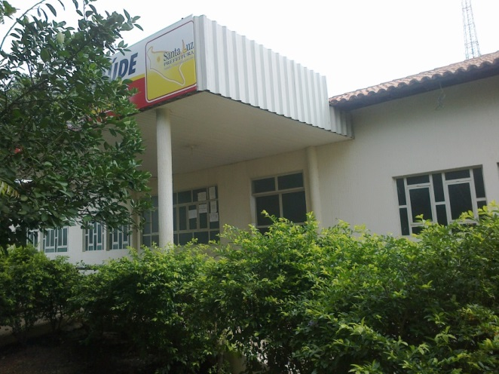
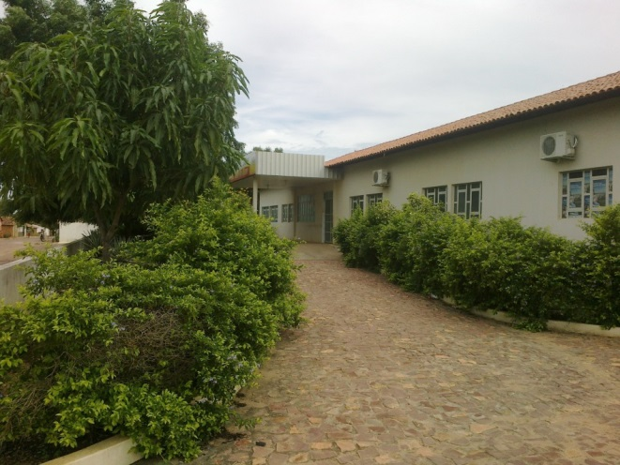
INTRODUÇÃO
A Unidade Básica de Saúde não oferecia atendimento rotineiro de puericultura.
As crianças eram atendidas em função da procura pela UBS, em geral motivada por queixas específicas.
Não havia registros que permitissem a avaliação e o planejamento das atividades com as crianças e suas mães.

Slide 5
OBJETIVO
Melhorar a atenção à saúde das crianças de 0 a 72 meses da área de abrangência da UBS Pedro Benvindo de Albuquerque, em Santa Luz-PI

Slide 6
METODOLOGIA
O Projeto foi desenvolvido nos meses de maio a agosto de 2013 na UBS Pedro Benvindo de Albuquerque, com as crianças de 0 a 72 meses residentes na área de abrangência da Equipe I.
O Protocolo utilizado foi o Caderno de Atenção Básica 33, do Ministério da Saúde (2012)

Slide 7
METODOLOGIA
Participaram das atividades todas as 248 crianças da área, que foram cadastradas pelas ACS em suas microáreas de atuação.
Os profissionais foram capacitados para atuarem no Projeto;
Foram realizadas atividades educativas com grupos na comunidade e na UBS;
Foram reorganizados os processos de trabalho e a agenda da UBS, de modo a propiciar às crianças e famílias os atendimentos e procedimentos previstos;
Foram efetuados registros em ficha espelho, posteriormente digitados em Planilha de Coleta de Dados.

Slide 8
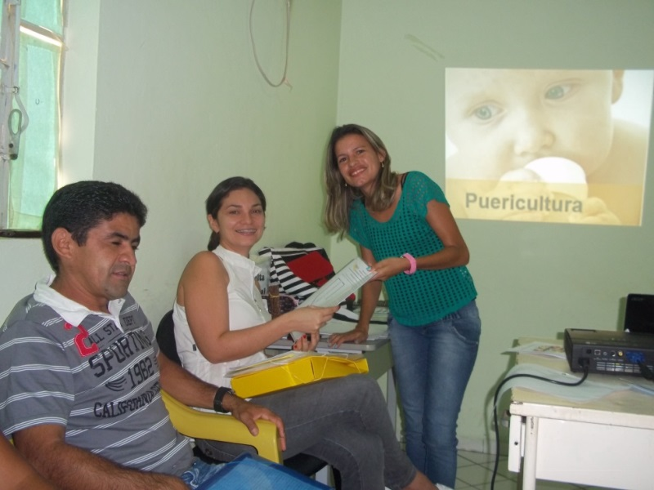
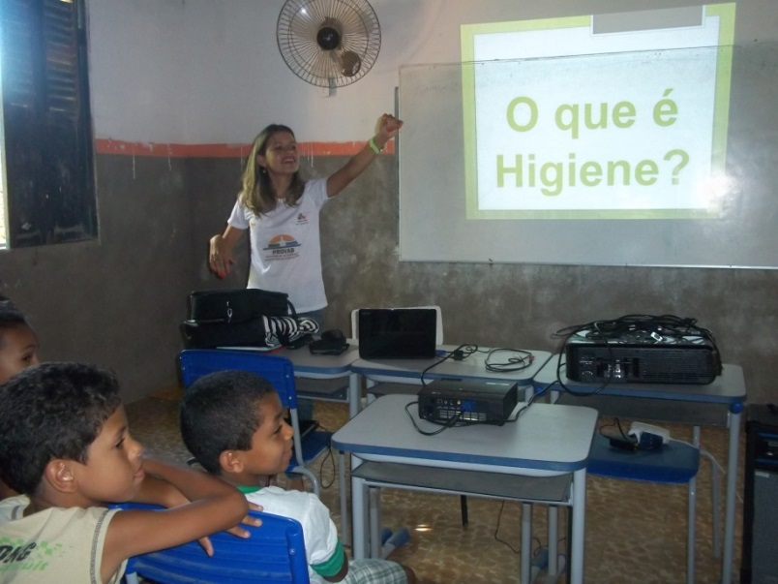
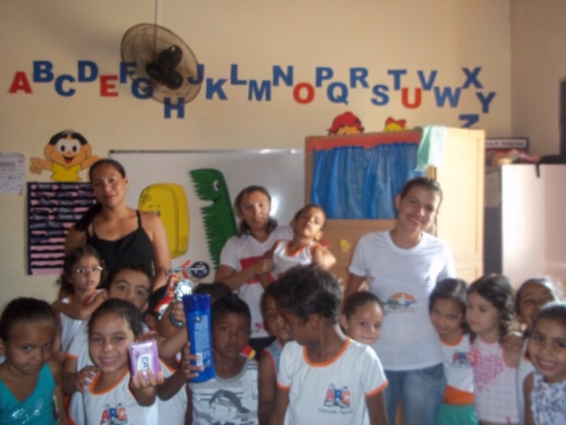
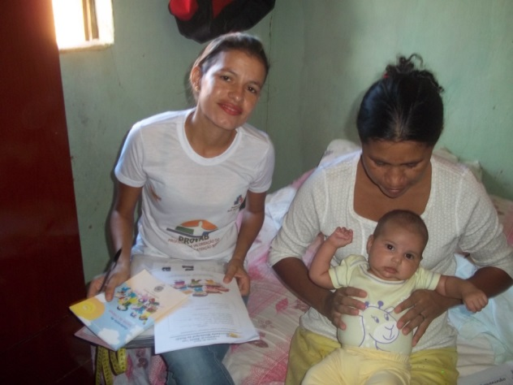
METODOLOGIA

Slide 9
Objetivo 1. Ampliar a cobertura da puericultura
Meta 1. Ampliar a cobertura da puericultura de crianças de 0 a 72 meses residentes na área de abrangência da UBS para 70%.
Meta 2. Captar 100% das crianças de 0 a 72 meses da área que não faziam puericultura nem na UBS nem em outro serviço

Slide 10
Objetivo 2. Melhorar a adesão à puericultura
Meta 3. Realizar a primeira consulta nos primeiros 15 dias de vida para 100% das crianças nascidas no período do Projeto residentes na área de abrangência da UBS.
Meta 4. Fazer busca ativa de 100% das crianças de 0 a 72 meses cadastradas no Programa com faltas às consultas.

Slide 11
Objetivo 3. Melhorar a qualidade do atendimento a crianças de 0 a 72 meses
Meta 5. Manter 70% das crianças entre 0 e 72 meses cadastradas no Programa com atendimento em dia de acordo com o Protocolo
Meta 6. Capacitar 100% dos profissionais de acordo com os protocolos do MS.
100%
Meta 7. Monitorar o crescimento de 100% das crianças de 0 a 72 meses cadastradas no Programa.

Slide 12
Meta 8. Monitorar o desenvolvimento em 100% das crianças entre 0 e 72 meses cadastradas no Programa.

Slide 13
Meta 9. Manter com esquema vacinal em dia 100% das crianças entre 0 e 72 meses cadastradas no Programa;
Meta 10. Realizar suplementação de ferro em 100% das crianças de 6 a 18 meses cadastradas no Programa
100%
Meta 11. Realizar triagem auditiva em 100% das crianças de 0 a 72 meses cadastradas no Programa

Slide 14
Objetivo 4. Melhorar os registros de informações
Meta 12. Realizar teste do pezinho em 100% das crianças até o 7º dia de vida.
Meta 13. Manter registro na ficha espelho de puericultura/vacinação de 100% das crianças de 0 a 72 meses cadastradas no Programa.
100%

Slide 15
Objetivo 6. Promover a saúde das crianças
Objetivo 5. Mapear as crianças de risco residentes na Área de Abrangência
Meta 14. Avaliar 100% das crianças de 0 a 72 meses quanto ao risco para morbidade/mortalidade
100%
Meta 15. Prestar orientações para prevenir acidentes na infância em 100% das consultas de puericultura das crianças cadastradas no Programa
100%

Slide 16
Meta 16. Promover aleitamento materno exclusivo até os 6 meses de vida para 100% das crianças cadastradas no programa.
Meta 17. Orientar a alimentação complementar a 100% das crianças entre 6 e 72 meses de idade.
100%
Meta 18. Orientar 100% das crianças de 12 a 72 meses cadastradas no Programa quanto à higiene bucal e prevenção da cárie dentaria.

Slide 17
Objetivo 7. Realizar ações de promoção à saúde e prevenção de doenças nas famílias das crianças
Meta 19. Garantir avaliação de risco em saúde bucal para 100% das crianças cadastradas no Programa
Meta 20. Avaliar a situação de risco e vulnerabilidade das famílias das crianças entre 0 e 72 meses cadastradas no Programa.
100%
Meta 21. Realizar ações de promoção à saúde e prevenção de doenças com 70% das famílias das crianças entre 0 e 72 meses cadastradas no Programa

Slide 18
DISCUSSÃO
A intervenção permitiu cadastrar e iniciar o acompanhamento organizado de 121 das 248 crianças de 0 a 72 meses residentes na nossa comunidade.
Esse trabalho foi de grande importância para a comunidade, já que este trabalho não era realizado rotineiramente, para as equipe de saúde para um acompanhamento completo e organizados de puericultura.
Para a continuidade deste trabalho, e para maior adesão das mães as reuniões, será trabalhado no período gestacional, para consigamos captar o maior numero de mãe para orientação sobre os cuidado da criança.

Slide 19
REFLEXÃO CRITICA
Fiz minha intervenção voltado a este puericultura, pois ao chegar nesta unidade de saúde percebi a desorganização dos serviços dessa área;
Todos os profissionais foram envolvidos e mostraram-se empolgados com a possibilidade de realizar um projeto para a melhoria do trabalho da Unidade;
No decorrer deste Curso de Especialização em Saúde da Família aprendi bastante sobre o trabalho na Atenção Básica, aprendizado que contribuirá muito para o desenvolvimento da minha carreira profissional.

Slide 20
REFLEXÃO CRITICA
O desenvolvimento do Projeto foi de suma importância para a organização do trabalho na Unidade, já que todos os aspectos do atendimento infantil foram reorganizados, assim como para a comunidade, pois os serviços prestados pela Unidade foram qualificados e seus benefícios foram garantidos para as crianças e suas famílias.

Slide 21
MEUS AGRADECIMENTOS A TODOS QUE CONTRIBUIRAM COM A ELABORAÇÃO E O DESENVOLVIMENTO DO PROJETO

